Slide 1


PRESENTASI UTAMA
Pengantar Analitik Data
Definisi Dasar Analitik Data
Pentingnya Wawasan Keputusan
Transformasi Data Menjadi Nilai
© 2026 Pengantar Analitik Data | Cisco Networking Academy

Slide 2



Apa itu Analitik Data?
Proses mengambil data secara terstruktur untuk menjawab pertanyaan bisnis yang spesifik.
Mengidentifikasi tren dan pola yang tersembunyi di dalam dataset yang besar dan kompleks.
Mengekstrak wawasan berharga untuk mendukung pengambilan keputusan organisasi yang lebih baik.
© 2026 Pengantar Analitik Data | Cisco Networking Academy

Slide 3

DAFTAR ISI
Peta Perjalanan Sesi
01
Empat Jenis Utama Analitik Data
02
Siklus Hidup Analisis Data (Enam Langkah)
03
Penerapan Analitik dalam Dunia Bisnis
© 2026 Pengantar Analitik Data | Cisco Networking Academy

Slide 4
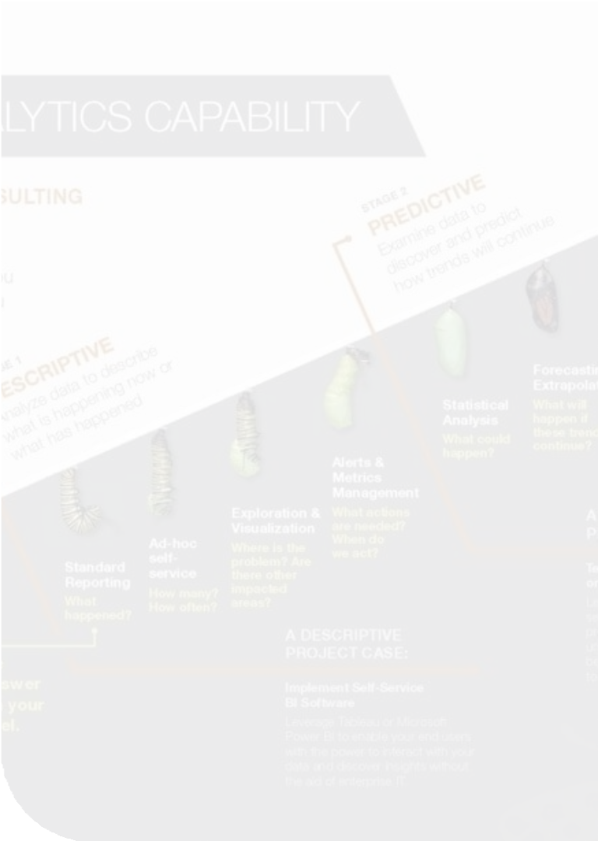

EMPAT TIPE ANALITIK DATA
Dari Pemahaman Masa Lalu Menuju Optimasi Masa Depan
KESULITAN & KOMPLEKSITAS ▲
Analisis Deskriptif
"Apa yang telah terjadi?"
01
Analisis Diagnostik
"Mengapa hal itu terjadi?"
02
Meringkas data historis untuk memahami perubahan yang terjadi dalam bisnis melalui laporan dan dashboard.
Melakukan teknik drill-down dan data discovery untuk menemukan penyebab utama dari sebuah tren atau masalah.
Analisis Prediktif
"Apa yang mungkin terjadi?"
03
Analisis Preskriptif
"Apa tindakan terbaik?"
04
Menggunakan model statistik dan machine learning untuk memprediksi probabilitas hasil di masa depan.
Memberikan rekomendasi otomatis dan strategi optimasi untuk mencapai tujuan bisnis yang diinginkan.
NILAI & WAWASAN BISNIS ▶
© 2026 Pengantar Analitik Data | Cisco Networking Academy
DATA INSIGHT PRO

Slide 5
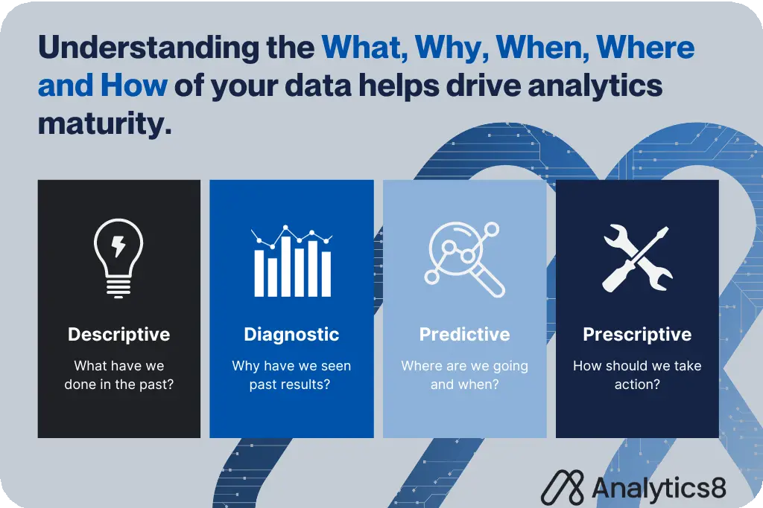
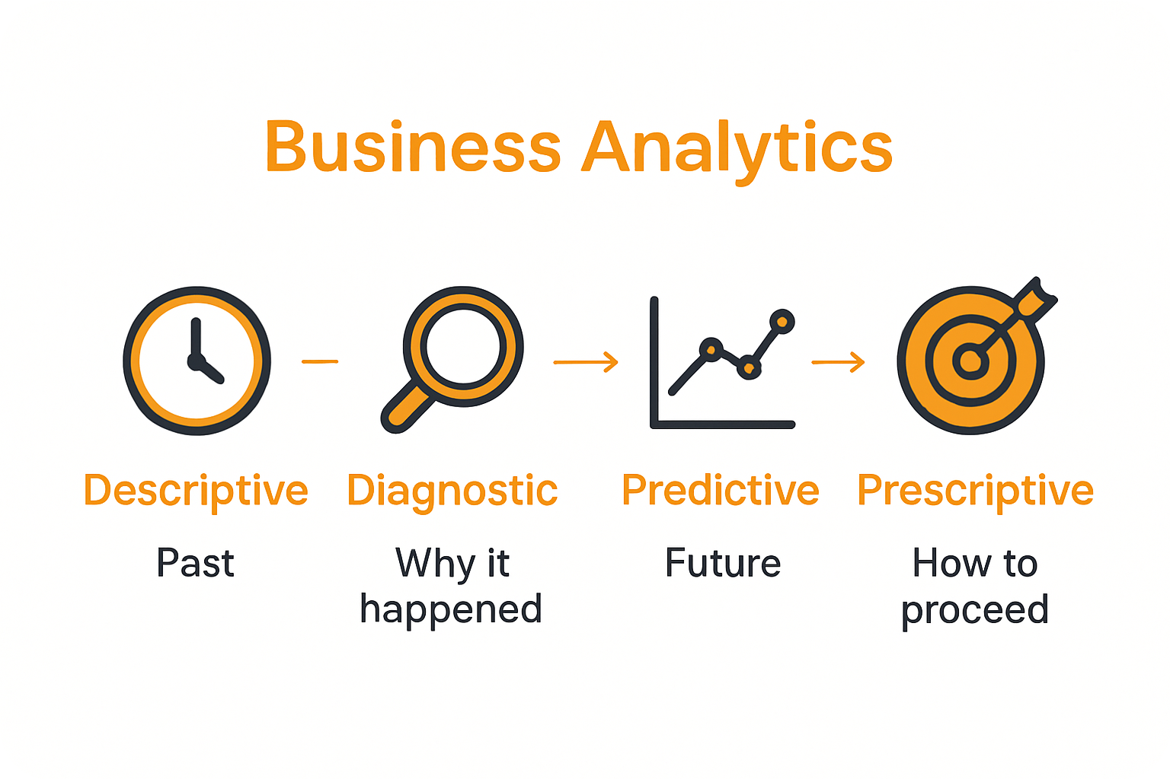
Mendalami Jenis Analisis
Analisis Deskriptif
Fokus pada penggambaran data historis secara akurat tanpa menarik kesimpulan prediktif yang jauh.
Analisis Diagnostik
Proses investigasi mendalam untuk mencari akar penyebab dari kejadian atau tren yang sudah berlalu.
Analisis Deskriptif
Analisis Diagnostik
Tujuan Utama
Menjelaskan apa yang telah terjadi di masa lalu.
Menjelaskan alasan atau mengapa hal itu terjadi.
Contoh Pertanyaan
"Berapa banyak total penjualan bulan lalu?"
"Mengapa penjualan turun drastis di wilayah X?"
Teknik Utama Agregasi data, Tabulasi, Visualisasi Grafik Dasar.
Drill-down, Data Discovery, Korelasi, Data Mining.
© 2026 Pengantar Analitik Data | Cisco Networking Academy

Slide 6
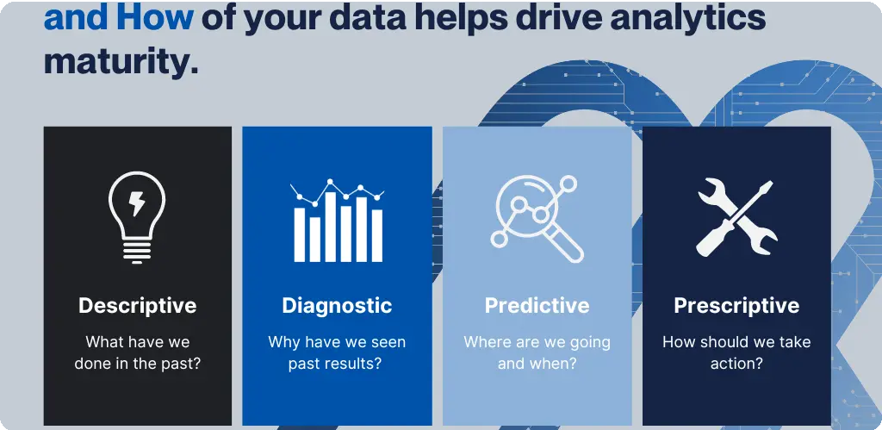
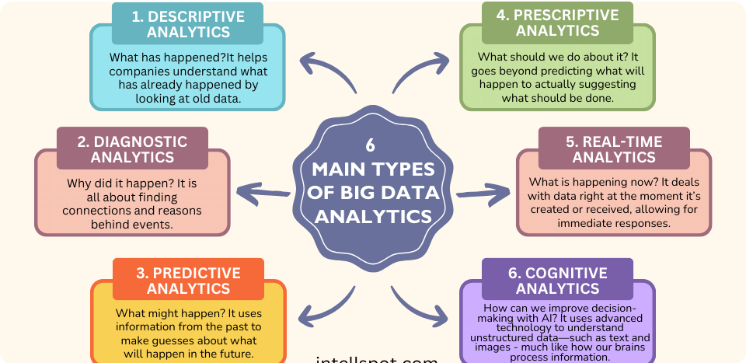

Mendalami Jenis Analisis
Analisis Prediktif
Tahapan ini fokus pada menjawab pertanyaan "Apa yang mungkin terjadi?". Dengan menggunakan data historis dan algoritma statistik, model ini mengidentifikasi tren masa depan dan probabilitas hasil tertentu.
Analisis Preskriptif
Tahapan tertinggi dalam analitik yang menjawab "Apa yang harus kita lakukan?". Memberikan rekomendasi tindakan spesifik untuk mengoptimalkan hasil berdasarkan prediksi yang telah dibuat sebelumnya.
© 2026 Pengantar Analitik Data | Cisco Networking Academy

Slide 7
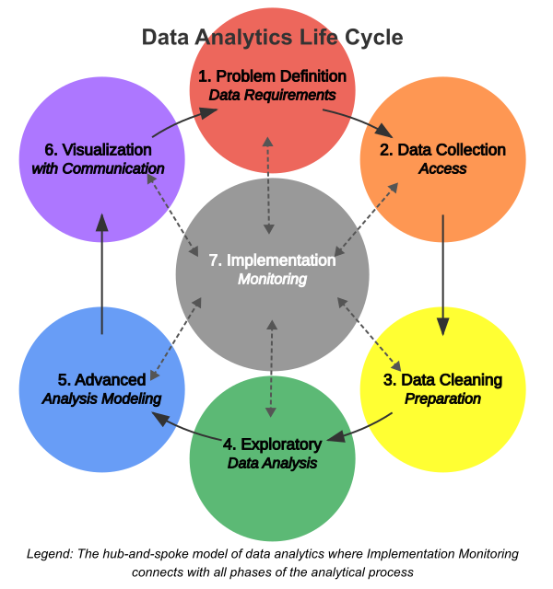
Siklus Hidup Analisis Data
Model Iteratif Enam Langkah
Proses sistematis yang mencakup tahapan Ask, Prepare, Process, Analyze, Share, dan Act untuk mengubah data mentah menjadi wawasan bisnis yang berharga.
Fleksibilitas untuk Mengulang
Analisis data bukanlah garis lurus. Jika ditemukan anomali atau ketidakkonsistenan pada tahap pemrosesan, analis memiliki fleksibilitas untuk kembali ke tahap persiapan guna memastikan validitas data.
Alur Pertanyaan hingga Solusi
Awal: Mendefinisikan pertanyaan bisnis yang tepat (Ask). Proses: Pembersihan dan analisis teknis yang mendalam.
Hasil: Pengambilan keputusan strategis berdasarkan bukti (Act).
© 2026 Pengantar Analitik Data | Cisco Networking Academy

Slide 8



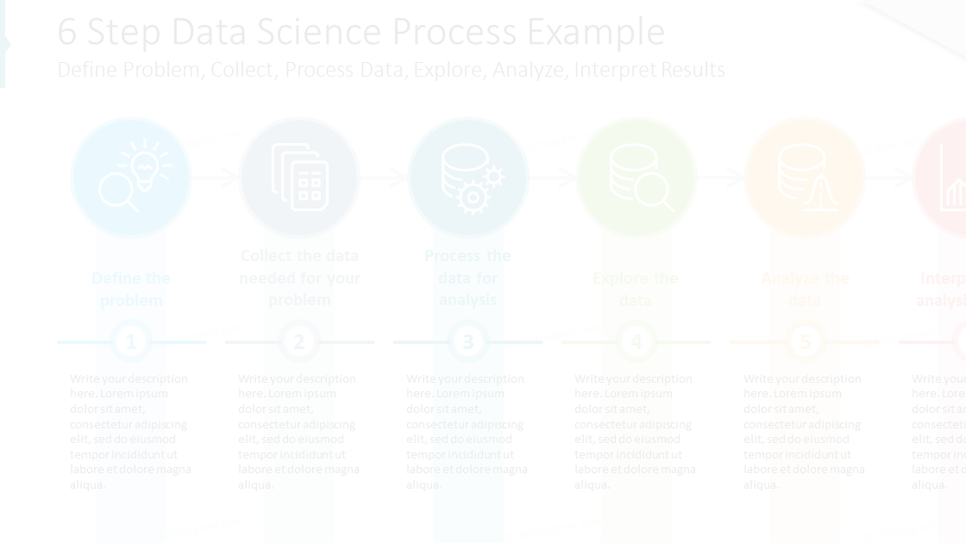


6 Langkah Proses Analitik Data
01
02
03
Mengajukan Pertanyaan
Mendefinisikan masalah yang perlu dipecahkan dan memahami ekspektasi pemangku kepentingan.
Mempersiapkan Data
Mengumpulkan dan menyimpan informasi yang akan digunakan untuk proses analisis selanjutnya.
Memproses Data
Membersihkan data untuk menghilangkan ketidakkonsistenan dan memastikan integritas data.
04
05
06
Menganalisis Data
Menggunakan alat dan teknik statistik untuk menemukan pola, tren, dan hubungan dalam data.
Berbagi Temuan
Memvisualisasikan hasil analisis agar mudah dipahami oleh audiens dan pengambil keputusan.
Mengambil Tindakan
Menerapkan wawasan yang diperoleh dari data untuk menyelesaikan masalah bisnis yang nyata.
© 2026 Pengantar Analitik Data | Cisco Networking Academy

Slide 9

Penerapan dalam Dunia Bisnis
Optimasi Anggaran
Mengalokasikan dana pemasaran secara efisien berdasarkan data historis untuk memaksimalkan ROI dan menjangkau audiens yang tepat pada waktu yang tepat.
Manajemen Inventaris
Memprediksi permintaan produk secara akurat untuk menjaga keseimbangan stok, mengurangi biaya penyimpanan, dan menghindari risiko kehabisan barang.
Personalisasi
Meningkatkan pengalaman pelanggan melalui rekomendasi produk yang relevan dan kampanye personal berdasarkan perilaku dan preferensi unik pengguna.
© 2026 Pengantar Analitik Data | Cisco Networking Academy

Slide 10



KESIMPULAN
Analitik data adalah kunci daya saing modern
Proses terstruktur menghasilkan keputusan yang objektif
Terima kasih atas perhatian Anda
© 2026 Pengantar Analitik Data | Cisco Networking Academy

